Slide 1
第14课时 细胞通过分裂增殖

Slide 2
1
锁定要点 互动探究
高效复习 落实基础知识

Slide 3
考点一 细胞的分裂经历细胞周期
1. 活动：模拟探究细胞的大小与扩散作用的关系
物理模型
（1）通过建构 ，推断细胞大小与物质扩散的关系。
小
（2）细胞越大，表面积和体积的比值越 ⁠。
（3）细胞不能无限长大的两个主要原因
①物质运输效率的限制：细胞越大，相对表面积越小，物质 运输效率越 ⁠。
低
②细胞核的控制范围有限：细胞核是细胞遗传和代谢的控制 中心，细胞核的控制范围是有限的。

Slide 4
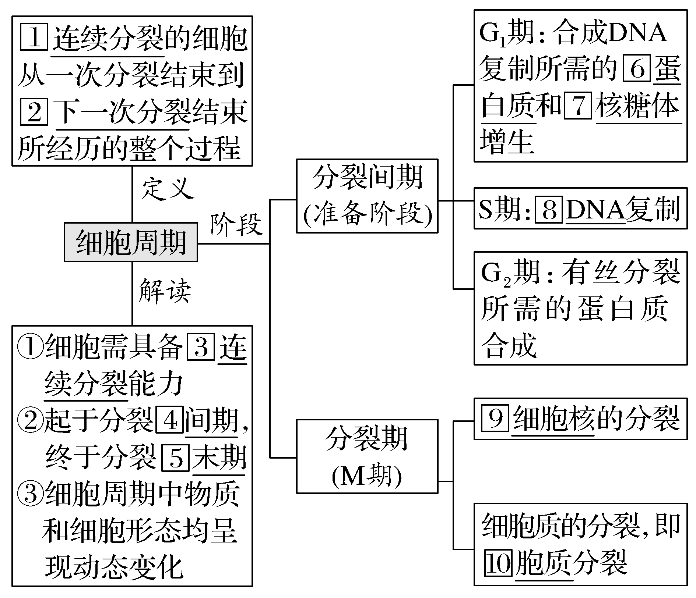
2. 细胞周期

Slide 5
（1）（必修1 P115正文）只有连续分裂的细胞才具有细胞周期，如 干细胞、癌细胞、植物根尖（茎尖）分生区细胞等。进行减数分裂的细胞都不具有细胞周期，高度分化的细胞也不具有细胞周期，如神经细胞、表皮细胞没有细胞周期。
（2）（必修1 P116正文）细胞周期可以缩短，体液免疫中在白细胞介 素-2的作用下，被抗原刺激后的B淋巴细胞将进入细胞周期迅速 分裂，使细胞周期缩短。

Slide 6
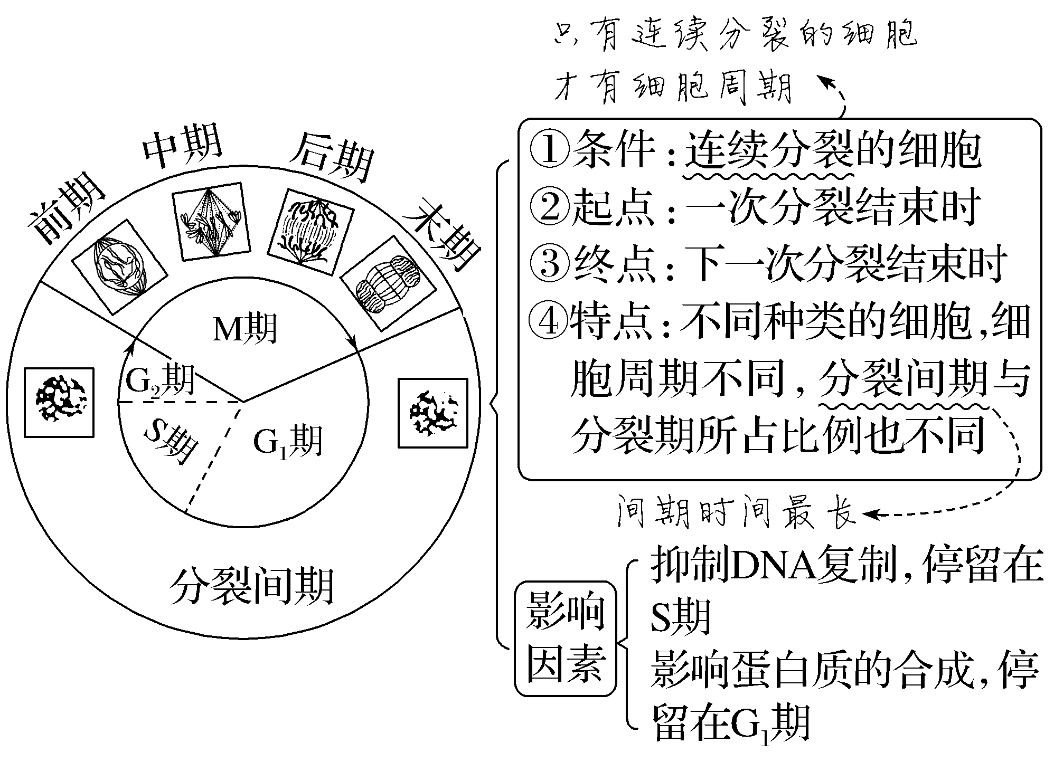
1. 深度理解细胞周期的概念及其影响因素

Slide 7
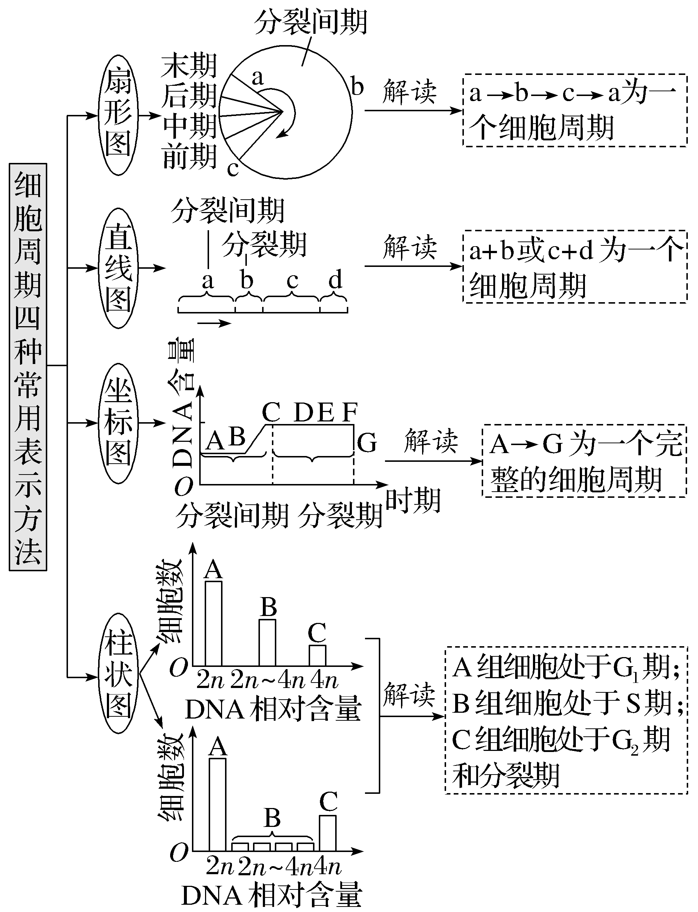
2. 细胞周期的表示
方法及解读

Slide 8
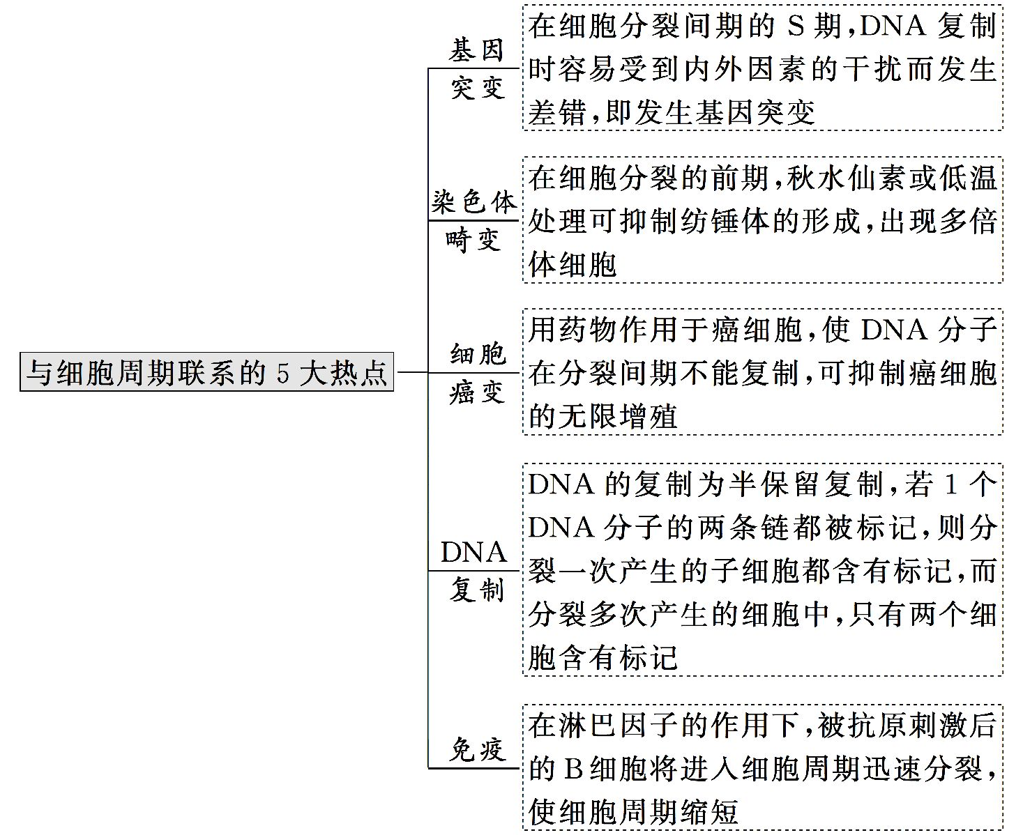
3. 常和细胞周期
联系的5个“热点”

Slide 9
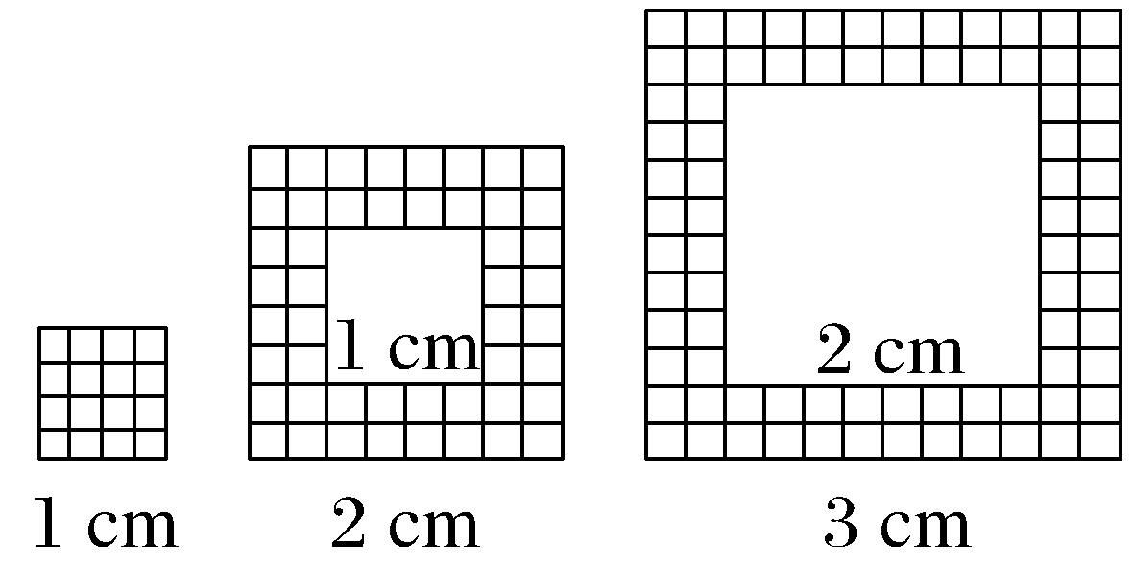
1. 科学家通过模拟实验探究细胞大小与物质运输关系，结果如图所示。关于该实验及相关推论叙述正确的是（ ）
A. 浸泡时用勺子翻动琼脂，若挖动其表面对实验结果亦无影响
B. NaOH在边长1 cm的琼脂块内扩散的速率最大
C. 本实验可说明，细胞体积越小，其相对表面积越小，物质运输的效率就越高
D. NaOH扩散进琼脂块的体积与琼脂块总体积之比可以反映细胞的物质运输效率

Slide 10
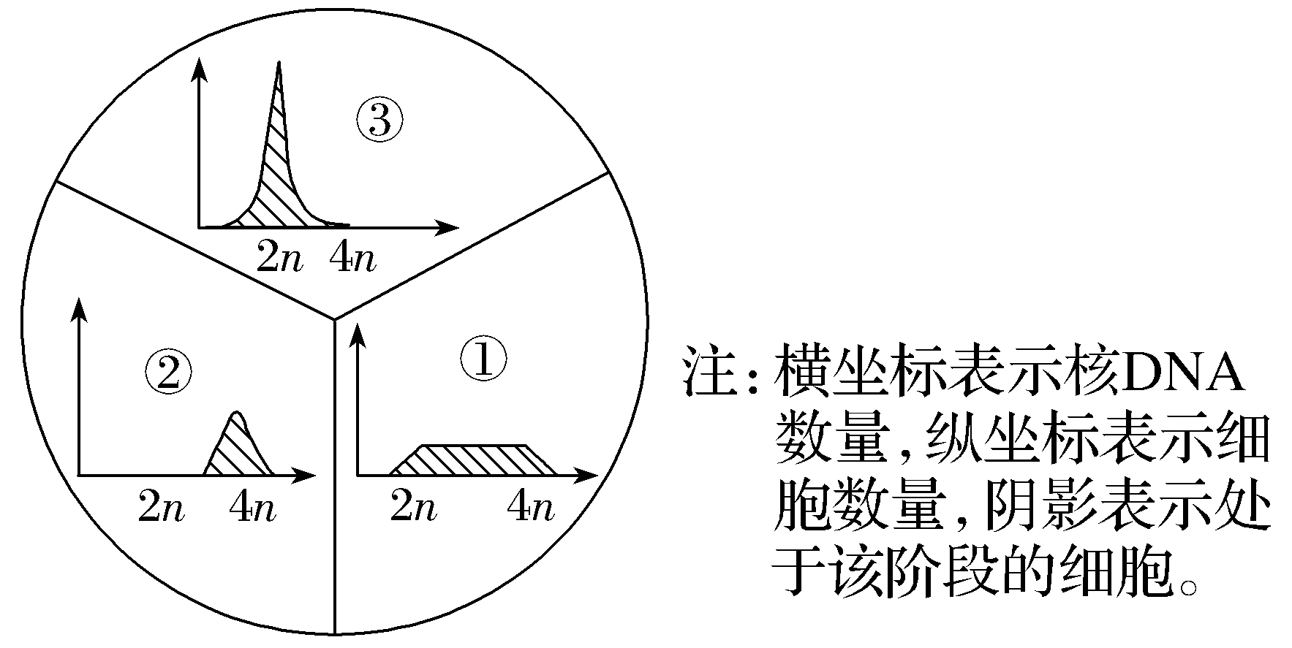
2. 某生物细胞周期中的三个阶段（用①②③表示）示意图如下，每个阶段内绘有相应的流式细胞仪分析图谱，据图分析下列叙述错误的是（ ）
A. 一个细胞周期可表示为①→②→③过程
B. DNA复制发生在①阶段且易发生基因突变
C. 着丝粒分裂和染色体加倍发生在②阶段
D. ③阶段的细胞可能是刚刚完成分裂的细胞

Slide 11
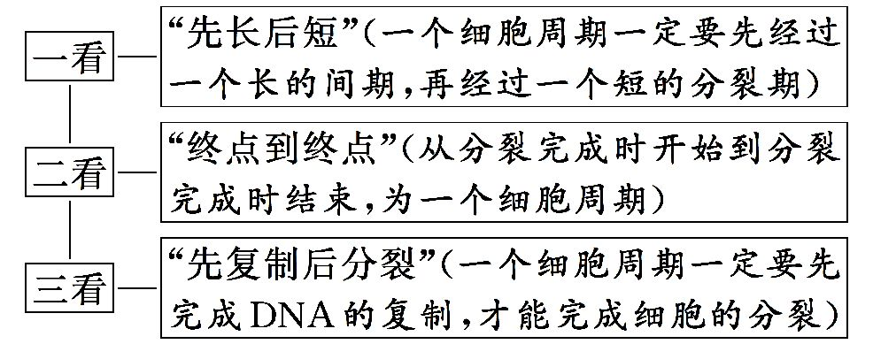
【归纳提升】 细胞周期的判断

Slide 12
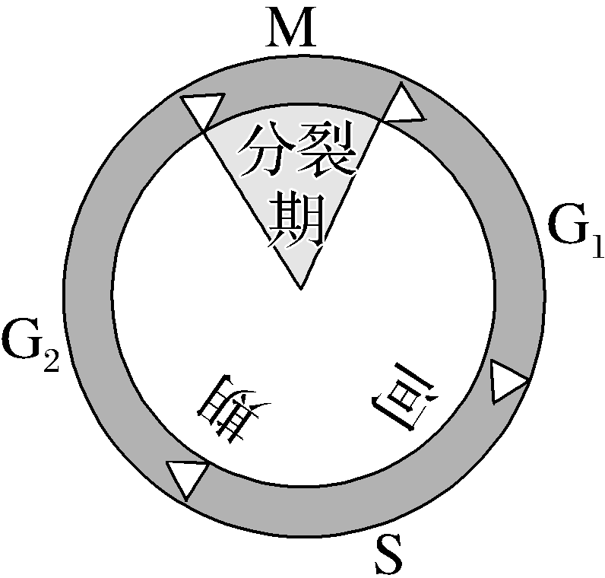
3. （2022·浙江1月选考18题）某多细胞动物具有多种细胞周期蛋白（cyclin）和多种细胞周期蛋白依赖性激酶（CDK），两者可组成多种有活性的CDK-cyclin复合体，细胞周期各阶段间的转换分别受特定的CDK-cyclin复合体调控。细胞周期如图所示，下列叙述错误的是（ ）
A. 同一生物个体中不同类型细胞的细胞周期时间长短有差异
B. 细胞周期各阶段的有序转换受不同的CDK-cyclin复合体调控
C. 抑制某种CDK-cyclin复合体的活性可使细胞周期停滞在特定阶段
D. 一个细胞周期中，调控不同阶段的CDK-cyclin复合体会同步发生周期性变化

Slide 13
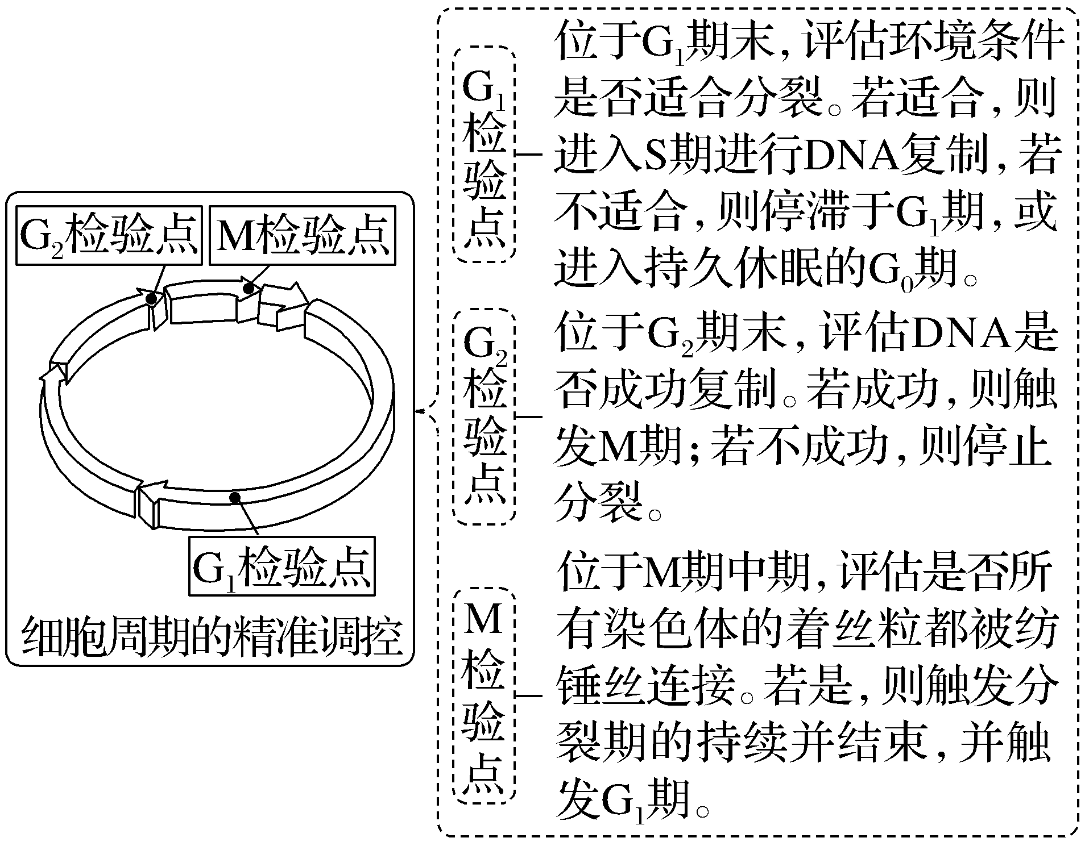
【拓展延伸】 细胞周期的精准调控

Slide 14
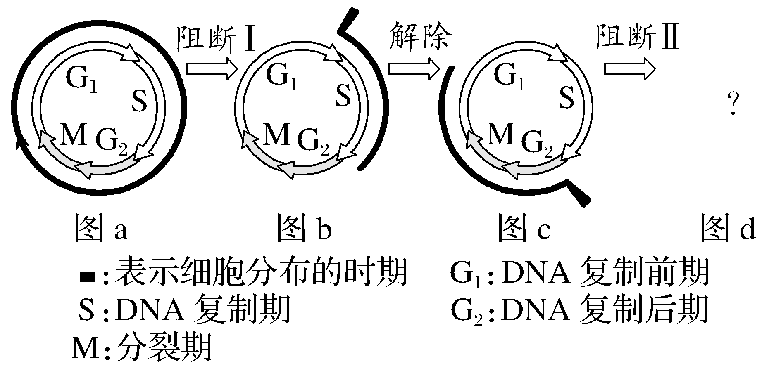
4. （2023·浙江温州高三模拟）科学家采取一些方法使细胞处于细胞 周期的同一时相，称为细胞周期同步化技术。如图是动物细胞周期 同步化的方法之一，下列叙述错误的是（ ）

Slide 15
A. 阻断Ⅰ只能使部分细胞停止分裂活动
B. 理论上阻断Ⅰ处理后，处于S期（非G₁/S交界处）细胞占S/（2G₂＋ 2M＋S＋G₁）
C. 解除阻断时应更换正常的新鲜培养液，培养的时间应控制在大于S 期，小于等于G₁＋M＋G₂
D. 阻断Ⅱ处理与阻断Ⅰ相同，经过处理后，所有细胞都停留在S期

Slide 16
【拓展延伸】 细胞周期同步化——胸苷双阻断法的操作要点
步骤一：培养液中加入过量胸苷。处于S期的细胞均被抑制，其他 时期不受影响，因此，培养后可获得停留在S期和G₁/S交界处的细 胞，此过程的培养时间应大于G₂＋M＋G₁时长。
步骤二：洗脱胸苷。所有时期细胞均可正常进行分裂。交界处细胞在 该培养液中培养时间应大于S期，小于G₂＋M＋G₁时长。
步骤三：再次加入过量胸苷。处理后所有细胞均处于G₁/S交界处。此 阶段培养时间应大于G₂＋M＋G₁时长。

Slide 17
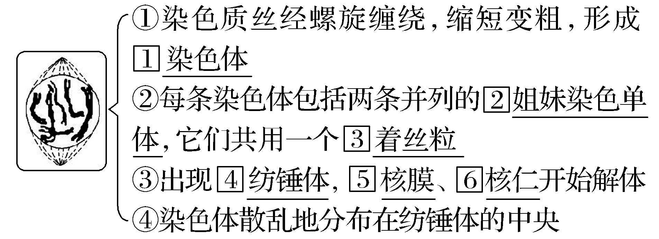
考点二 染色体在有丝分裂过程中呈现规律性变化
1. 有丝分裂的过程（以高等植物细胞为例）
为了便于描述，常将 ⁠期分为前期、中期、后期、末期。
（1）前期
M

Slide 18
（2）中期
（3）后期
（4）末期

Slide 19
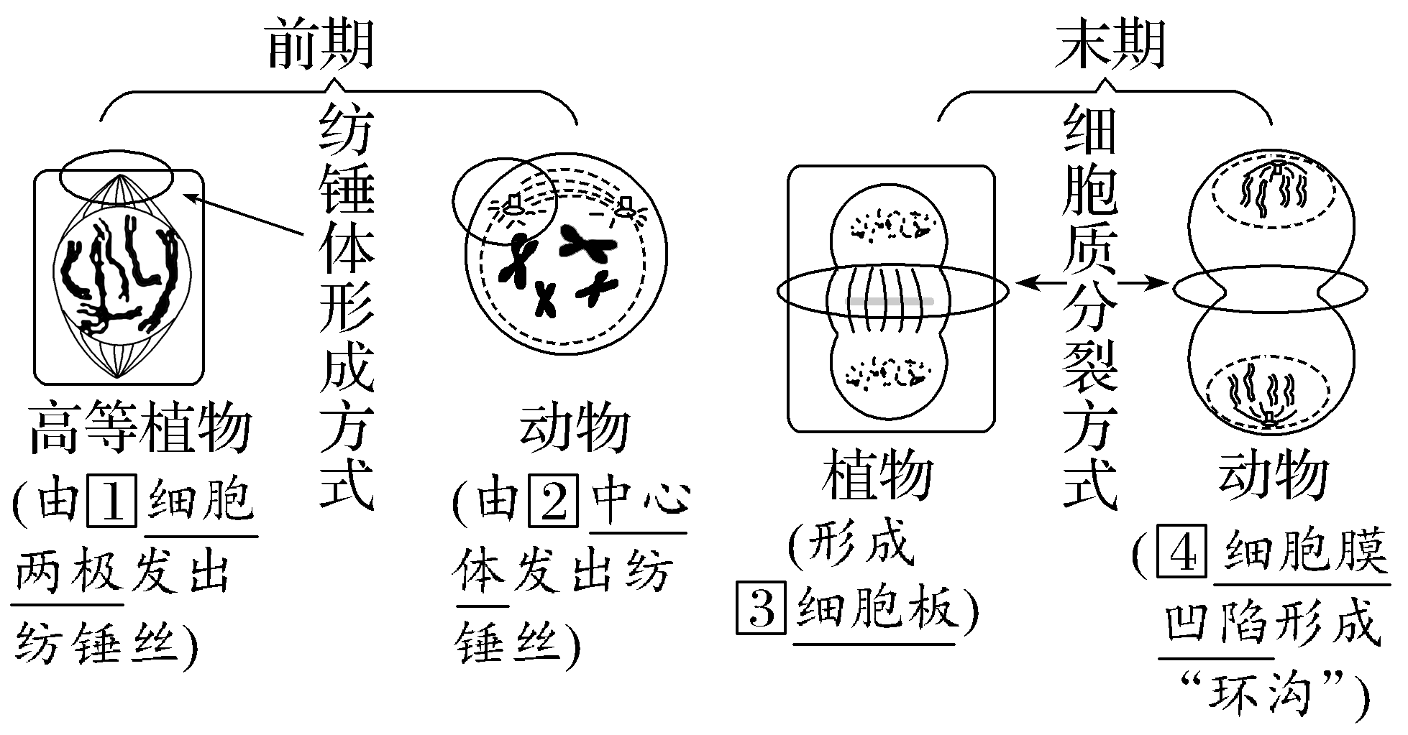
2. 动植物细胞有丝分裂的主要区别
3. 有丝分裂的意义
将亲代细胞的染色体经过复制后，精确地 ⁠到两个子细胞中，从而保证了生物亲代细胞与子代细胞之间 的稳定性。
平均分配
遗传性状

Slide 20
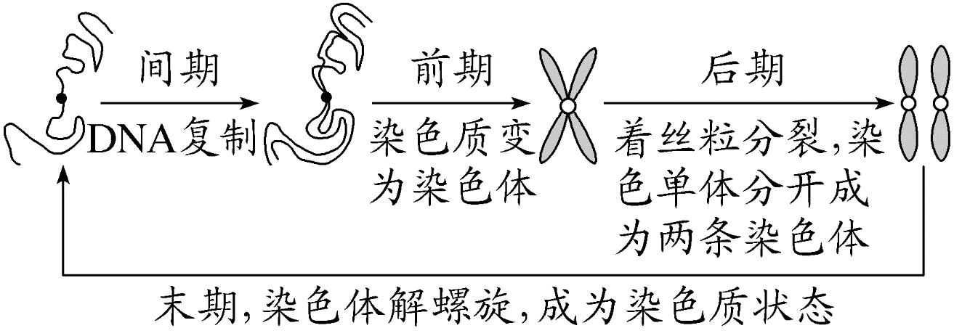
1. 有丝分裂中几种结构或物质的变化
结构或物质 |  | 变化规律
染 色 体 | 形态
 | 行为 | （间）复制→（前）散乱排列→（中）着丝粒排列在赤 道面上→（后）着丝粒分裂→（末）染色体进入子细胞

Slide 21
纺锤体 | 形成（前期）→消失（末期）
核仁、核膜 | 消失（前期）→重建（末期）
核糖体 | 增生（G₁期）
中心体 | 复制加倍（间期）→移向两极（前期）→平均分配（末 期）

Slide 22
2. 有丝分裂过程中核DNA、染色体、染色单体的数目变化（以二倍体 生物为例）
项目 | 分裂间期 | 分裂期
 |  | 前期 | 中期 | 后期 | 末期
核DNA | 2 n →4 n | 4 n | 4 n | 4 n | 4 n →2n
染色体 | 2 n | 2 n | 2 n | 4 n | 4 n →2n
染色单体 | 0→4 n | 4 n | 4 n | 0 | 0

Slide 23
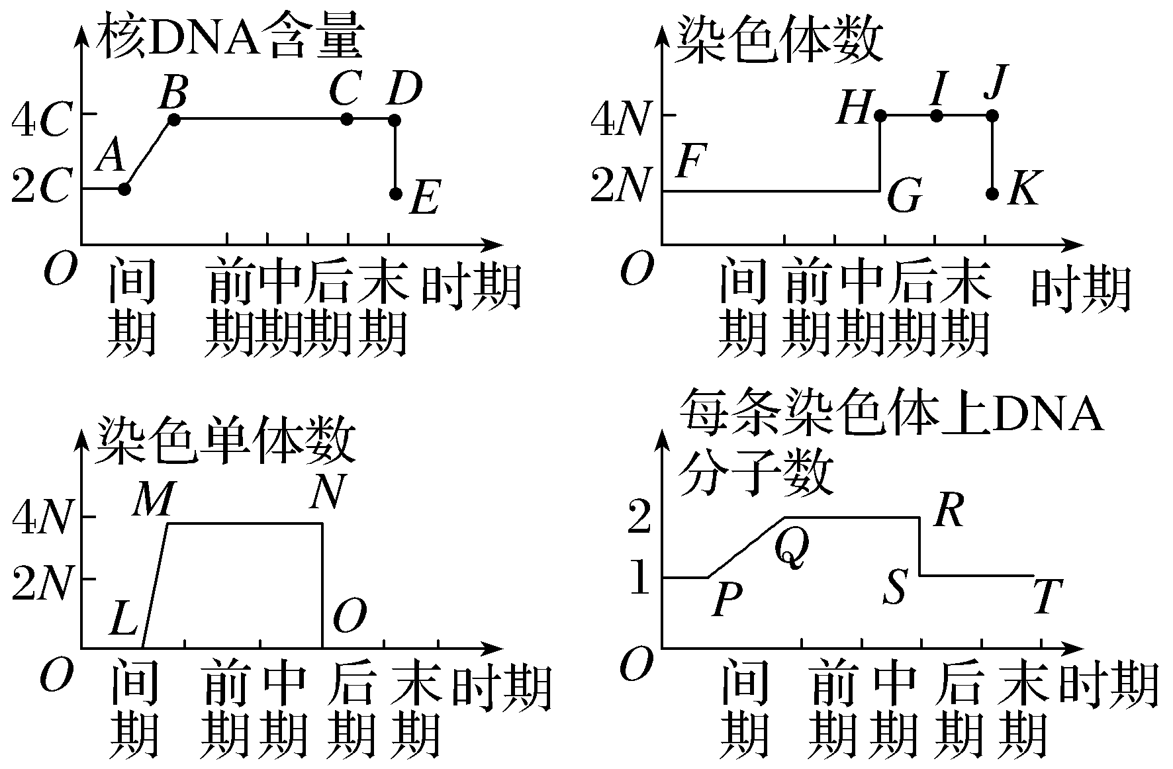
3. 有丝分裂过程中核DNA、染色体、染色单体含量变化模型分析
（1）曲线模型

Slide 24
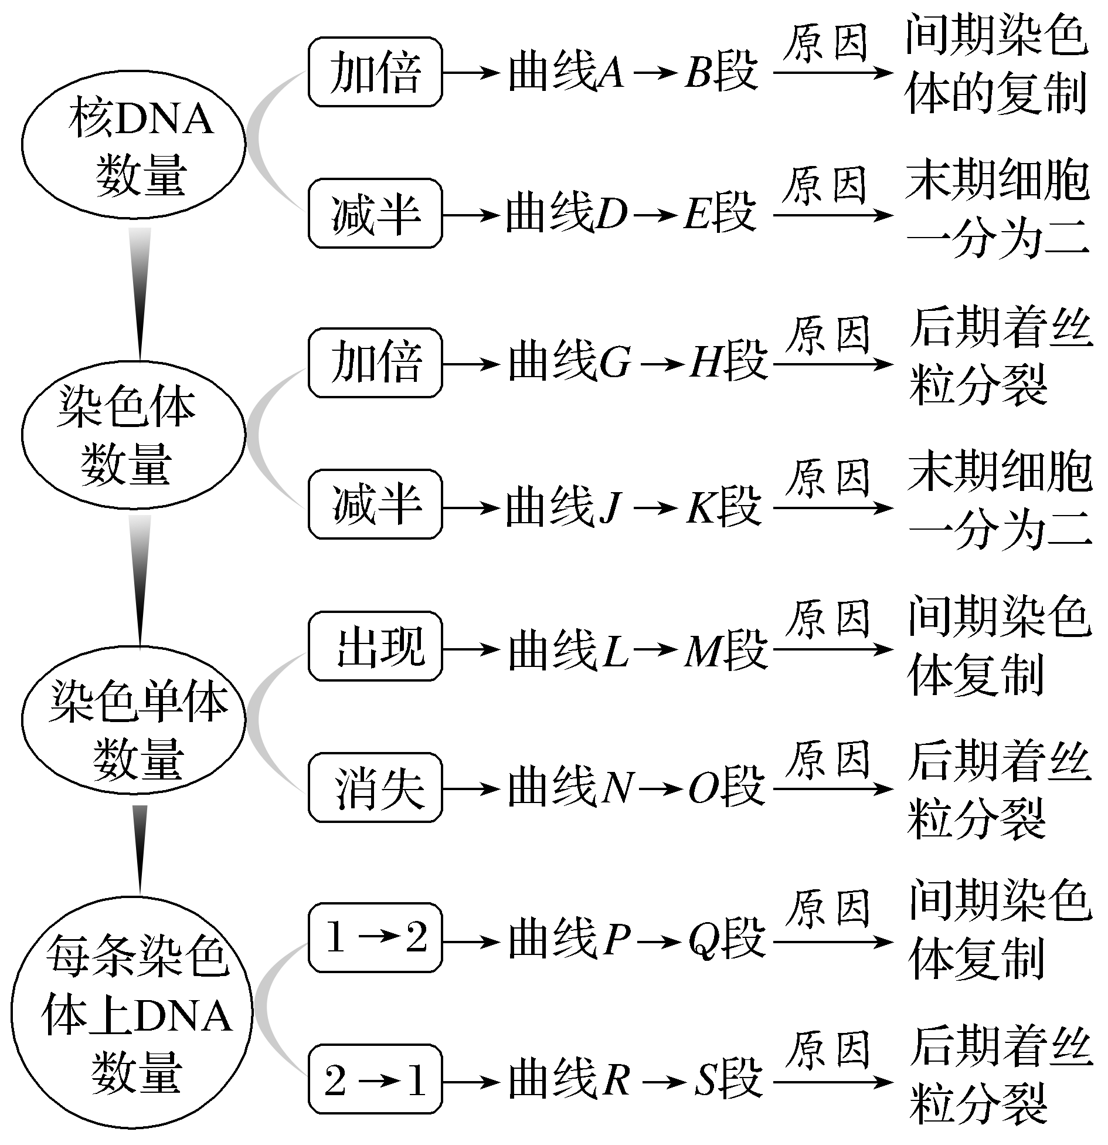

Slide 25
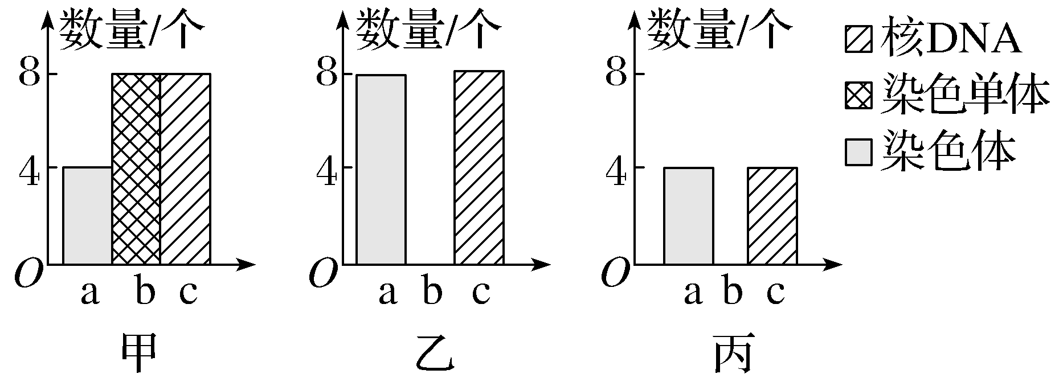
（2）柱形图模型
①根据染色单体变化判断各时期
染色单体$\left\{\begin{aligned}&\text{有}\text{→}G_{2}\text{期、前期、中期}（\text{甲图}） \\ &\text{无}\text{→}\text{后期、末期}（\text{乙图})\text{,}G_{1}\text{期}（\text{丙图}）\end{aligned}\right.$

Slide 26
②根据比例关系判断各时期
核DNA数∶
染色体数∶
染色单体数＝$\left\{\begin{aligned}&4n∶2n∶4n\text{→}G_{2}\text{期、前期、中期}（\text{甲图}） \\ &4n∶4n∶0\text{→}\text{后期、末期}（\text{乙图}） \\ &2n∶2n∶0\text{→}G_{1}\text{期}（\text{丙图}）\end{aligned}\right.$

Slide 27
4. 与有丝分裂有关的细胞器及其生理作用
名称 | 生物类型 | 作用时期 | 生理作用
核糖体 | 动物、植物 | 主要是间期 | 合成相关蛋白质
线粒体 | 动物、植物 | 整个细 胞周期 | 提供能量
高尔基体 | 植物 | 末期 | 与细胞壁（板） 的形成有关
中心体 | 动物、低等 植物 | 前期 | 与纺锤体的 形成有关

Slide 28
1. （2023·浙江湖州模拟）下列关于豌豆细胞有丝分裂的叙述，正确 的是（ ）
A. 在分裂间期，中心体进行复制
B. 在前期，可能看到细胞核
C. 在后期，染色体进行复制
D. 在末期，细胞在赤道面上向内凹陷

Slide 29
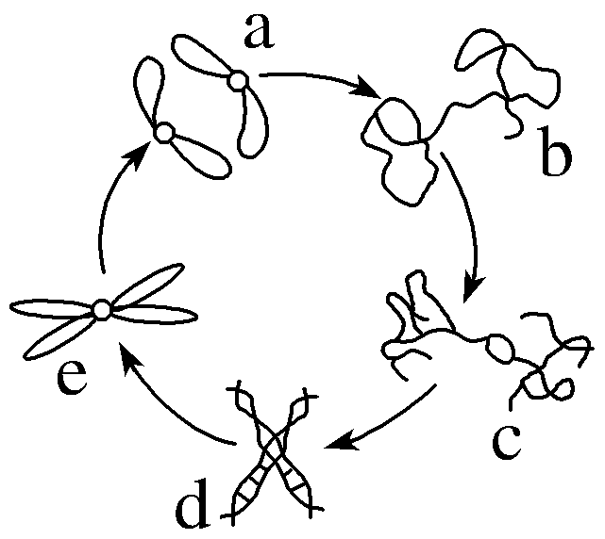
2. 如图表示某动物细胞一个细胞周期中染色体的行为变化。下列叙述 正确的是（ ）
A. a→a过程可表示一个细胞周期
B. 中心体在b～c时期倍增并移向细胞两极
C. 核膜、核仁在c～d时期消失，a～b时期重现
D. 细胞中的DNA含量加倍发生在e～a时期

Slide 30
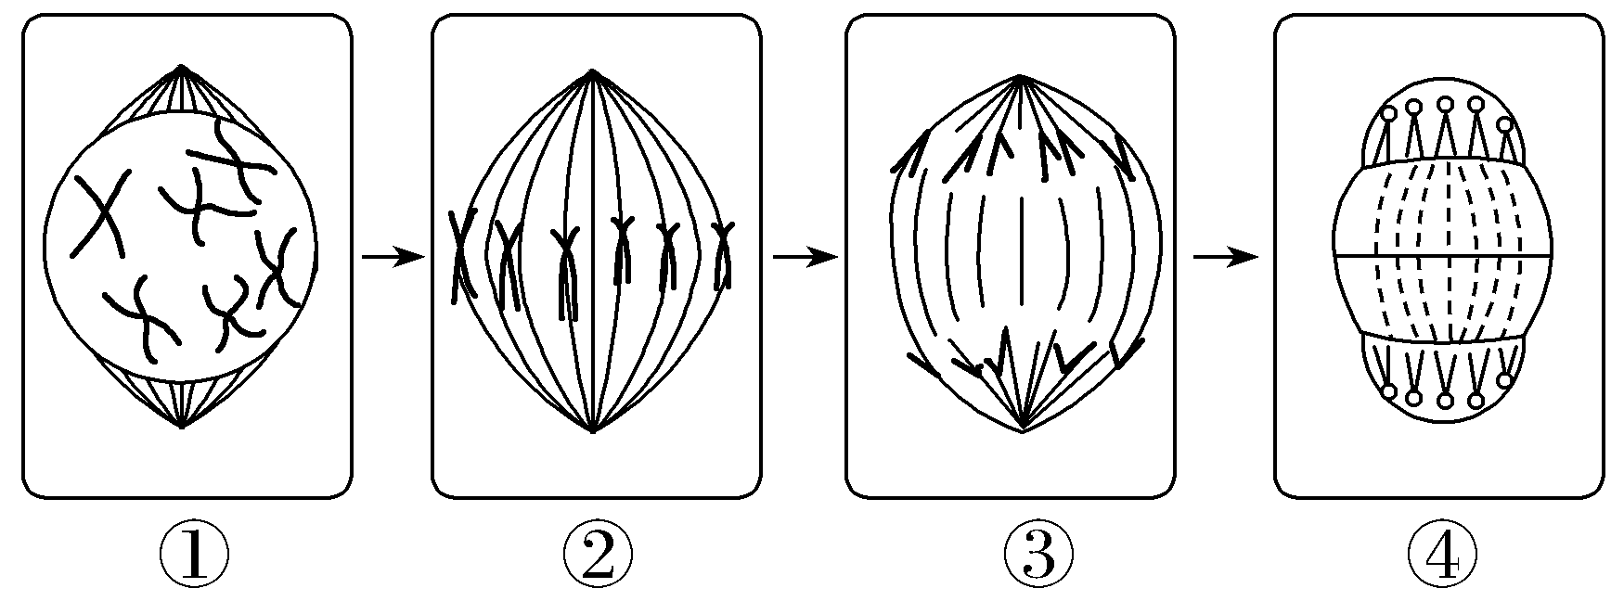
3. 下图是植物细胞有丝分裂示意图，下列说法错误的是（ ）
A. 图①所示时期，染色质逐渐变成染色体
B. 图②所示细胞中含有12条染色单体
C. 图③所示时期，核DNA含量暂时加倍
D. 图④细胞中，细胞板的形成与高尔基体有关

Slide 31
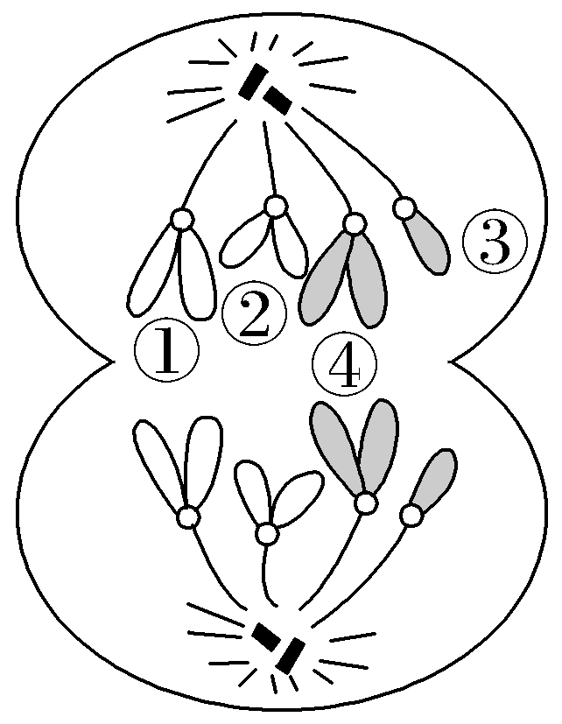
4. 如图是某生物体（2 n ＝4）正常的细胞分裂示意图，下列有关叙述 正确的是（ ）
A. 该细胞是动物细胞，处于有丝分裂后期，含有8条染 色体
B. 染色体①和④是非同源染色体
C. 若图中②表示X染色体，则③表示X或Y染色体
D. 该细胞产生的子细胞为精细胞或极体

Slide 32
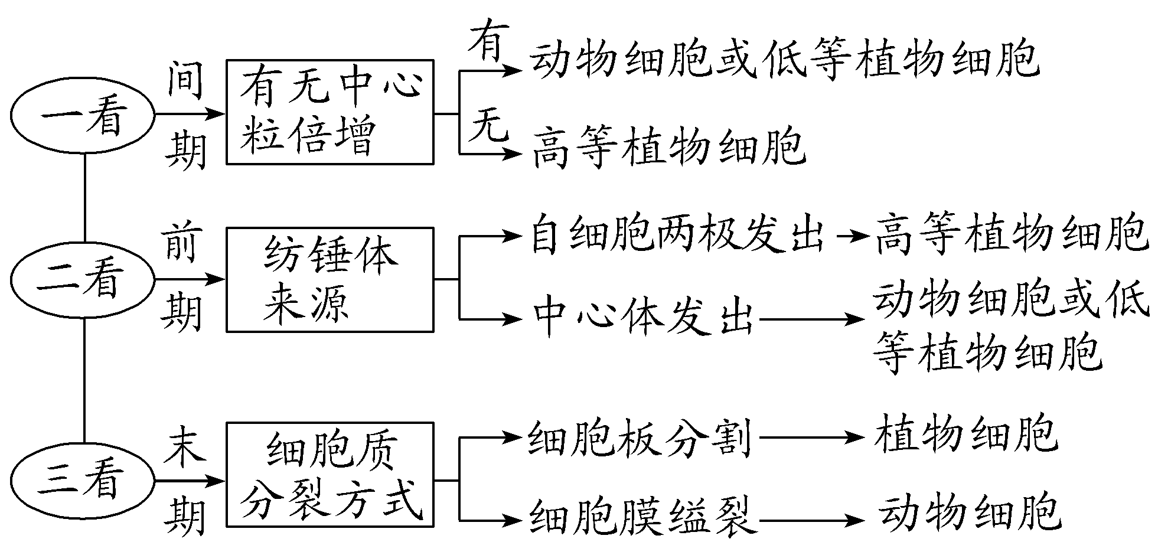
方法规律
“三看法”界定动植物细胞有丝分裂图像

Slide 33
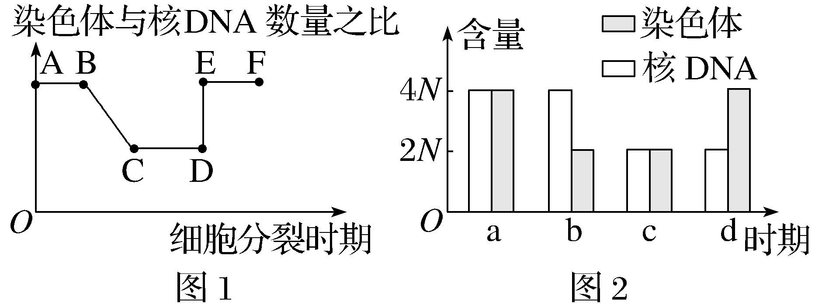
5. 如图1和图2表示有丝分裂的不同时期染色体和核DNA的数量关系， 下列有关叙述错误的是（ ）
A. 观察染色体形态和数目的最佳时期处于图1的C→D段
B. 图1中D→E段的细胞染色体数目加倍，但核DNA含量不变
C. 图2中a对应图1中的A→B段，c对应图1中的E→F段
D. 有丝分裂过程不会出现图2中d所示的情况

Slide 34
考点三 活动：制作和观察根尖细胞有丝分裂临时装片
1. 实验原理
盐酸
盐酸
（1） 破坏植物细胞之间的果胶，用 ⁠处理植物的 根尖，使根尖细胞彼此容易分开。
龙胆紫
（2）碱性染料（如 染液）可以使细胞核内的染色体 （质）着色。
2. 实验步骤
（1）洋葱根尖培养：水培法，常换水。

Slide 35
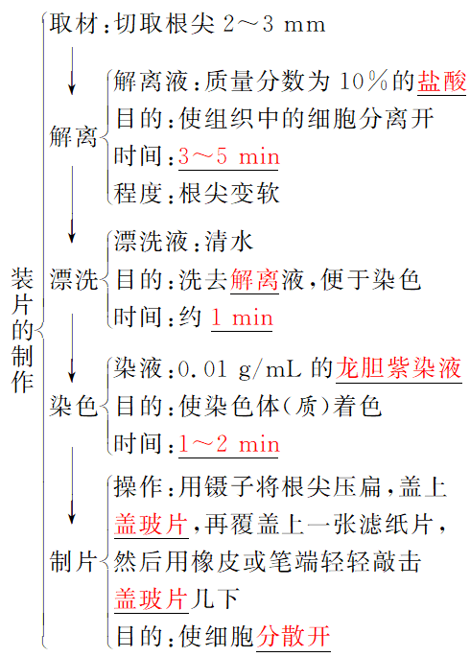
（2）装片制作

Slide 36
（3）观察
分生
①低倍镜观察：找到 区细胞，细胞特点为呈正方 形、排列紧密。
②高倍镜观察：将物像移到视野中央→转动转换器→调 节 准焦螺旋→观察。
细
③移动观察：移动装片寻找各时期细胞（解离时细胞已死亡）。
（4）绘图
①目的：绘制有丝分裂中期简图。
②要点：植物细胞形态近似方形、着丝粒排列在赤道面上； 有染色单体和纺锤体；无核膜、核仁。

Slide 37
实验关键点分析
实验材 料选择 | 类型 | 选取分裂期占细胞周期比例相对较大的材料
 | 部位 | 选取分裂旺盛的部位（如根尖、茎尖的分生 区）
 | 时间 | 必须在分裂旺盛的时间

Slide 38
操 作 注 意 事 项 | 解离 时间 | 太短 | 细胞间质未被完全溶解，压片时细胞不 易分散
 |  | 过长 | 导致细胞解离过度、根尖过于酥软，影 响染色
 | 漂洗 时间 | 适宜 | 洗去多余的盐酸，防止解离过度而影响 染色
 | 染色 时间 | 太短 | 染色体或染色质不能完全着色
 |  | 过长 | 其他部分也被染成深色，无法分辨染色体
 | 压片 力度 | 过轻 | 细胞未分散开
 |  | 过重 | 将组织压烂

Slide 39
显微 镜观 察 | 细胞状态 | 显微镜下观察到的都是死细胞，不能看 到动态变化
 | 细胞数目 | 间期的细胞数目最多，原因是间期所处 时间最长

Slide 40
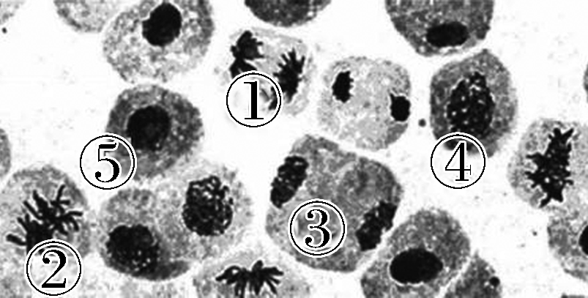
1. （2023·浙江杭州模拟）如图是某同学实验时拍摄的洋葱根尖分生区细胞的分裂图，①～⑤表示不同的细胞分裂时期。下列叙述正确的是（ ）
A. ①时期整个细胞的DNA与染色体数量之比等于1
B. ②时期染色体的着丝粒排列在细胞中央的细胞板上
C. 制作根尖临时装片的步骤是解离→染色→漂洗→制片
D. 探究有丝分裂每天的周期性变化可为实验取材时机提供依据

Slide 41
2. 某同学观察植物细胞有丝分裂的过程中，若看到的细胞体积较大， 呈长方形，排列整齐，但不够紧密，找不到发生分裂的细胞，则最 可能的原因是（ ）
A. 装片未制作好，细胞重叠在一起
B. 不是分生区的细胞
C. 染色体着色不深，不便于观察
D. 细准焦螺旋没调好，物像不清晰

Slide 42
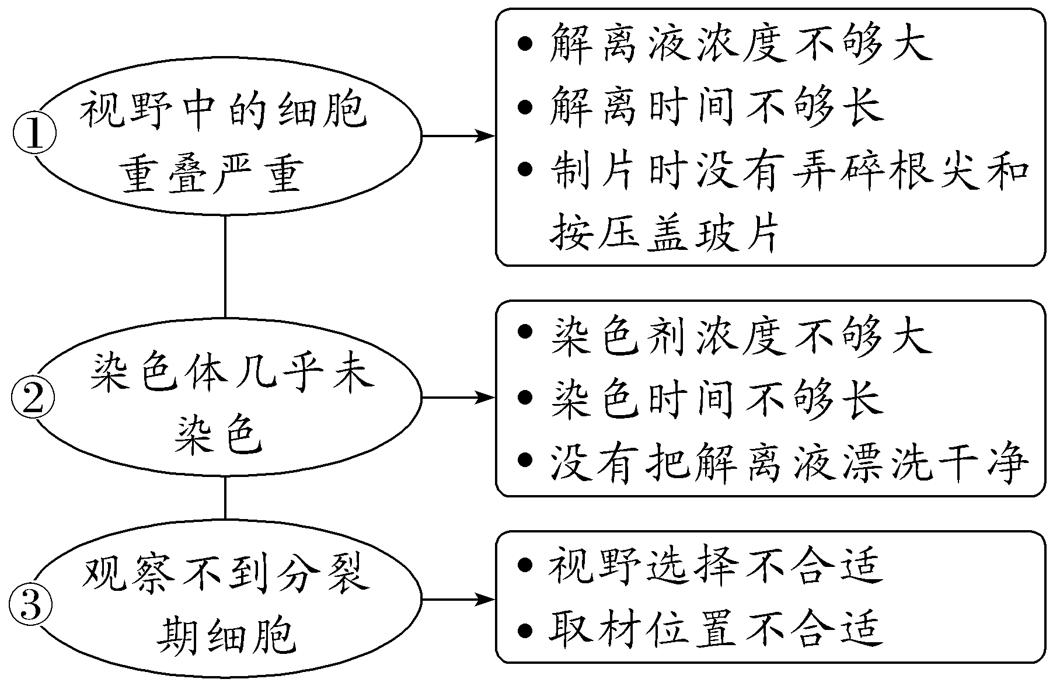
【易错提醒】 实验异常现象的原因分析

Slide 43
3. 已知洋葱根尖细胞有丝分裂一个细胞周期大约需要12 h，某学生研 究该细胞周期，获得以下4组数据：
①分裂期最多的一个视野中，共有30个细胞，其中分裂前期5个，中期2个，后期2个，末期1个，其余为分裂间期。
②分裂期最少的一个视野，共有35个细胞，其中有分裂中期细胞1个，其余为分裂间期。
③全部共观察了10个视野，平均每个视野有32个细胞。
④统计这些视野观察到的结果：分裂前期细胞15个，中期12个，后期10个，末期8个。
下列对这4组数据的分析，正确的是（ ）
A. 用第①组数据直接计算分裂期各期持续时间是最准确的
B. 用第②组数据直接计算分裂间期持续时间产生的误差最大
C. ①②组数据没有意义，不能用于细胞周期各期所需时间分析
D. ③④组数据分析间期持续时间大约是10.3 h

Slide 44
2
感悟高考 真题演练
体验品悟 培育学科素养

Slide 45
1. （2023·浙江6月选考10题）为筛选观察有丝分裂的合适材料，某研 究小组选用不同植物的根尖，制作并观察根尖细胞的临时装片。下 列关于选材依据的叙述，不合理的是（ ）
A. 选用易获取且易大量生根的材料
B. 选用染色体数目少易观察的材料
C. 选用解离时间短分散性好的材料
D. 选用分裂间期细胞占比高的材料

Slide 46
阅读下列材料，回答2～3小题。
纺锤丝由微管构成，微管由微管蛋白组成。有丝分裂过程中，染色体的移动依赖于微管的组装和解聚。紫杉醇可与微管结合，使微管稳定不解聚，阻止染色体移动，从而抑制细胞分裂。
2. （2023·浙江1月选考9题）微管蛋白是构成细胞骨架的重要成分之一，组成微管蛋白的基本单位是（ ）
A. 氨基酸 | B. 核苷酸
C. 脂肪酸 | D. 葡萄糖
3. （2023·浙江1月选考10题）培养癌细胞时加入一定量的紫杉醇，下列过程受影响最大的是（ ）
A. 染色质复制 | B. 染色质凝缩为染色体
C. 染色体向两极移动 | D. 染色体解聚为染色质

Slide 47
4. （2022·浙江6月选考8题）用同位素示踪法检测小鼠杂交瘤细胞是 否处于细胞周期的S期，放射性同位素最适合标记在（ ）
A. 胞嘧啶 | B. 胸腺嘧啶
C. 腺嘌呤 | D. 鸟嘌呤

Slide 48
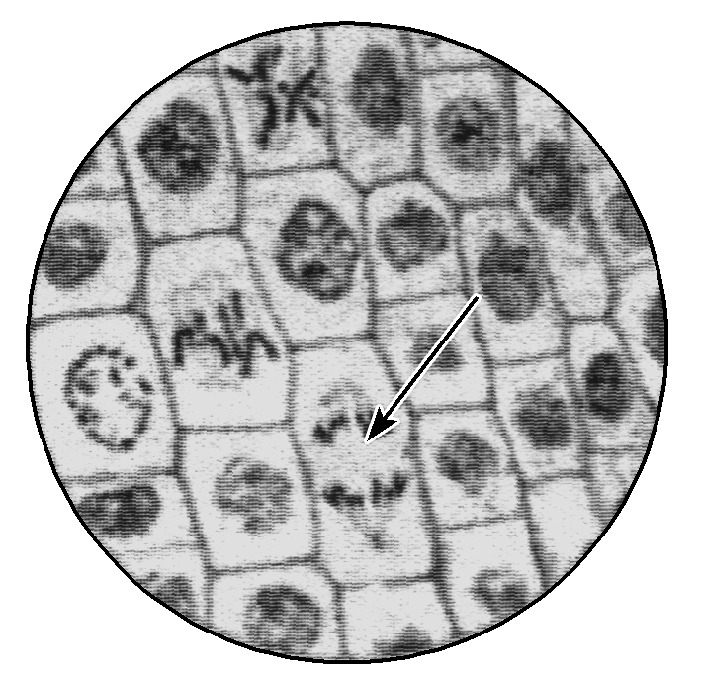
5. （2021·浙江6月选考13题）“制作并观察植物细胞有丝分裂的临时 装片”实验中，观察到的一个视野如图所示。下列属于箭头所指细 胞分裂期的上一时期的特点是（ ）
A. 出现染色体，核膜开始解体
B. 着丝粒分裂，姐妹染色单体分离
C. 染色体凝聚，着丝粒排列在赤道面上
D. 纺锤体消失，细胞板扩展形成新的细胞壁

Slide 49
3
跟踪检测 巩固提升
达标训练 检验学习效果

Slide 50
1. 下列有关“细胞大小与扩散作用的关系”的实验的叙述，错误的是 （ ）
A. 本实验的自变量是不同大小的琼脂块
B. 琼脂块中NaOH扩散的深度代表了物质运输的效率
C. 琼脂块的表面积与体积之比随着琼脂块的增大而减小
D. 表面积与体积的关系是限制细胞继续生长的原因之一
1
2
3
4
5
6
7
8
9
10

Slide 51
2. 下列有关细胞周期的叙述，正确的是（ ）
A. 人体所有细胞都处在细胞周期中
B. 分裂期所占的时间通常超过细胞周期的一半
C. 用DNA合成抑制剂处理细胞周期中的细胞，细胞周期会被阻断在 分裂间期
D. 染色体及其DNA经间期复制而数量加倍，经分裂期平均分到2个子 细胞
1
2
3
4
5
6
7
8
9
10

Slide 52
3. 如图是同一高等植物细胞分裂不同时期的图像，据图分析可作出的 正确判断是（ ）
A. 该种生物的叶肉细胞中共含有6个DNA分子
B. 若按分裂的先后顺序排列，应为①→④→③→②，共同构成一个完 整的细胞周期
C. 下一细胞周期开始于图②时期的结束
D. 图①时期细胞中的中心体移向两极
1
2
3
4
5
6
7
8
9
10

Slide 53
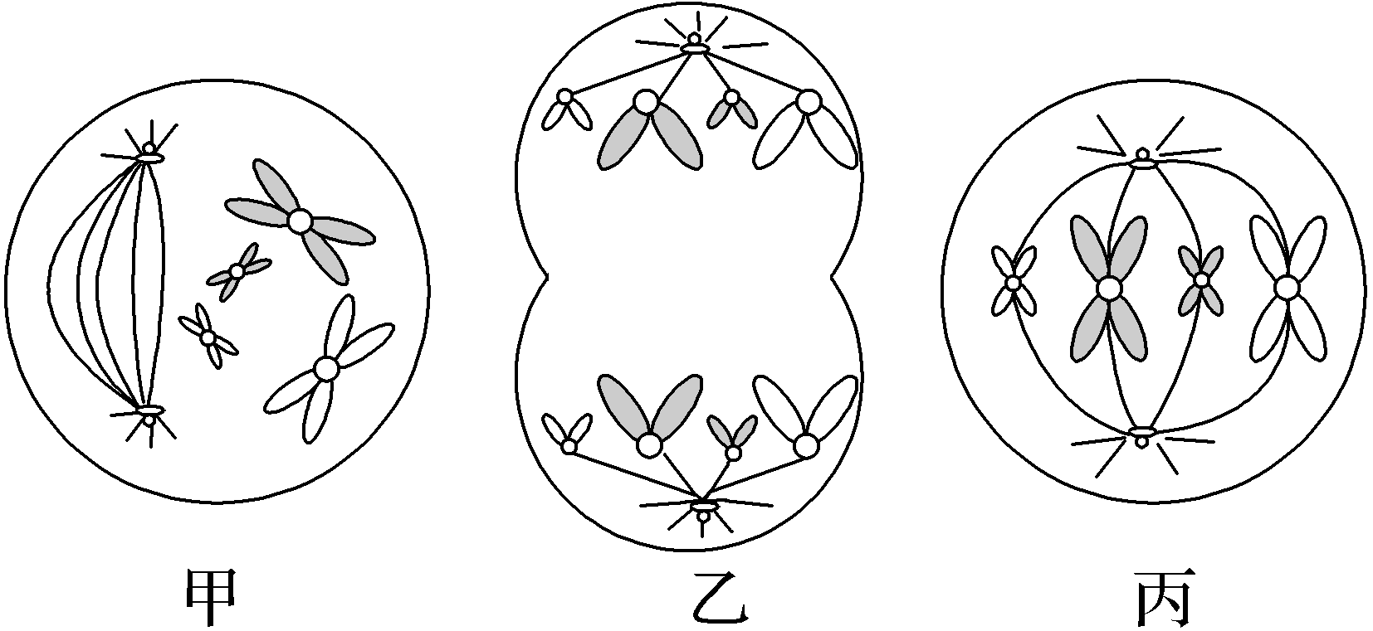
4. （2023·温岭选考模拟）如图所示分别表示某生物体细胞有丝分裂 的不同时期，下列相关叙述正确的是（ ）
A. 甲、乙、丙三个细胞分别处于有丝分裂的前期、后期和中期
B. 甲、乙、丙三个细胞内染色体、染色单体与核DNA分子数比例都 为1∶2∶1
C. 甲细胞进行中心体复制，发出纺锤丝，形成了纺锤体
D. 该生物可能是低等植物
1
2
3
4
5
6
7
8
9
10

Slide 54
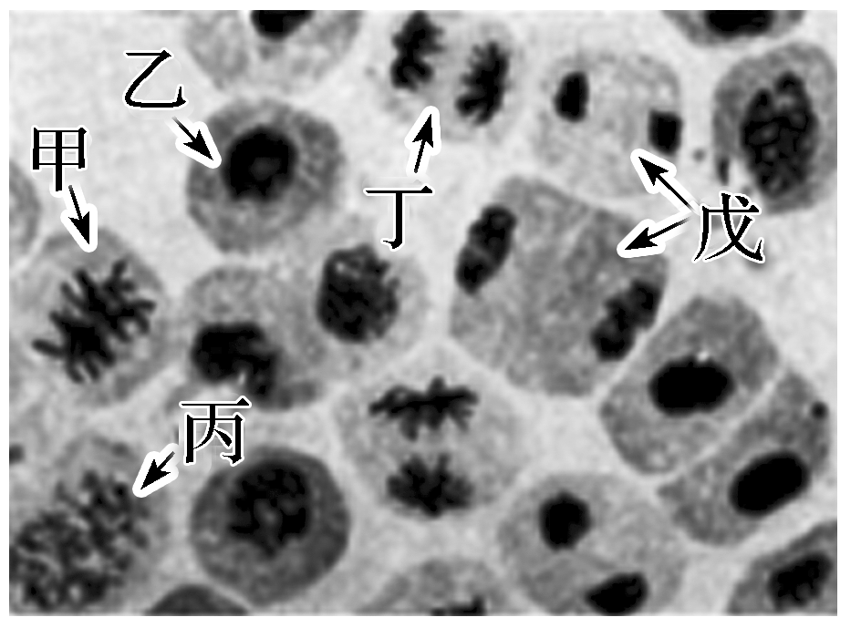
5. （2023·绍兴柯桥区模拟）如图为显微镜下观察小鼠肝脏临时装片 的结果。下列叙述正确的是（ ）
A. 制作临时装片时，可用果胶酶进行解离使细胞分离开
B. 细胞甲处于进行染色体组型分析的最佳时期
C. 持续观察细胞丙，可观察到纺锤体的形成过程
D. 细胞丁移向两极的基因组成不同是由交叉互换引起的
1
2
3
4
5
6
7
8
9
10

Slide 55
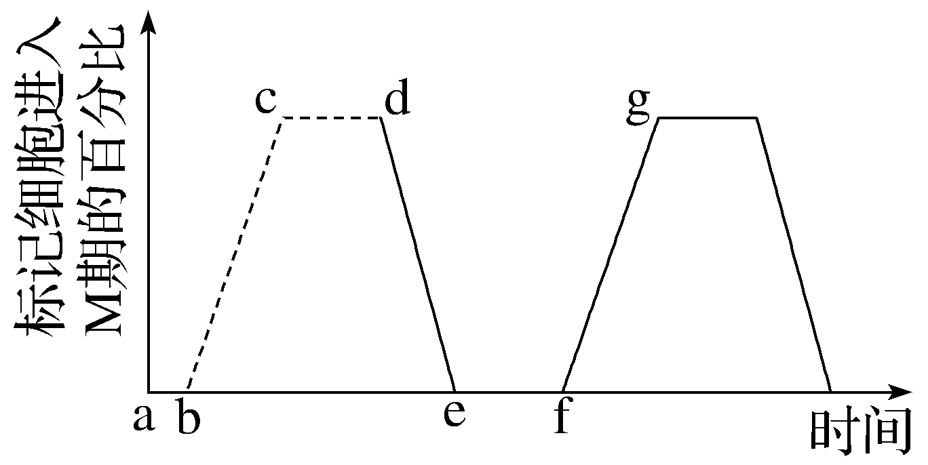
6. 若用含³H的胸苷标记处于S期的所有细胞（标记时间很短，可忽略 时长），然后换用无放射性的培养液培养（时刻a），在此过程中 实时检测放射性细胞的含量，如图所示。b时开始检测到带³H标记 的M期细胞，c时带³H标记的M期细胞数开始达到最大值，f时再次 检测到带³H标记的M期细胞。下列叙述正确的是（ ）
1
2
3
4
5
6
7
8
9
10

Slide 56
A. bd段所对应的时间相当于S期和G₂期的时间
B. ef段所对应的时间相当于G₁期和G₂期的时间
C. bc段对应M期，细胞核膜可逐渐解体成双层膜的小泡
D. ab段对应S期，细胞核内的主要变化是蛋白质的合成
1
2
3
4
5
6
7
8
9
10

Slide 57
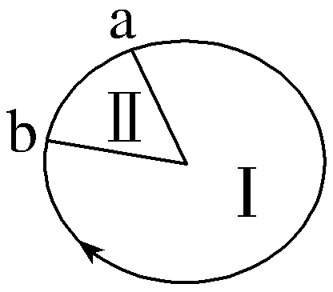
阅读下列材料，回答7～8小题。
如图表示洋葱根尖分生区细胞的一个细胞周期，在这个周期中， 细胞的结构或物质会发生周期性的变化，如果改变外界环境条件，会 影响其周期性变化。
7. 根据上述材料，下列说法正确的是（ ）
A. Ⅰ时期可能发生核糖体的增生
B. Ⅰ时期发生染色体复制，从而使染色体数目加倍
C. 一个细胞周期开始于b，终止于b
D. 同源染色体的联会发生在Ⅱ
1
2
3
4
5
6
7
8
9
10

Slide 58
8. 下列关于细胞周期的叙述，正确的是（ ）
A. 细胞周期可分为细胞核分裂和细胞质分裂两个时期
B. 在Ⅱ期，核膜解体成为磷脂分子和蛋白质分子
C. 在Ⅰ期对肝癌细胞进行营养限制性培养，细胞总数中G₁期细胞所占 比例会减小
D. 洋葱根尖分裂末期细胞内，一些囊泡聚集形成新的细胞壁
1
2
3
4
5
6
7
8
9
10

Slide 59
9. （2023·湖州质检）某研究小组探究了不同浓度的NaCl培养液对大 蒜根尖有丝分裂指数的影响，结果如下表。下列相关叙述错误的是 （ ）
组别 | 浓度/ （mg·L^{－1}） | 细胞总 数/个 | 分裂期细 胞数/个 | 有丝分裂 指数/％
① | 0 | 998 | 71 | 7.11
② | 25 | 1 105 | 87 | 7.87
③ | 50 | 1 062 | 89 | 8.38
④ | 75 | 1 152 | 79 | 6.86
注：有丝分裂指数＝（视野中分裂细胞数目/观察到的细胞总数） ×100％。
1
2
3
4
5
6
7
8
9
10

Slide 60
A. 本探究需要进行预实验以确定分组浓度范围
B. 解离、压片都有利于根尖组织细胞相互分散
C. 观察装片时，各组应在相同放大倍数高倍镜下统计各时期细胞数量
D. 表中组别③的根尖细胞分裂期时间最长
1
2
3
4
5
6
7
8
9
10

Slide 61
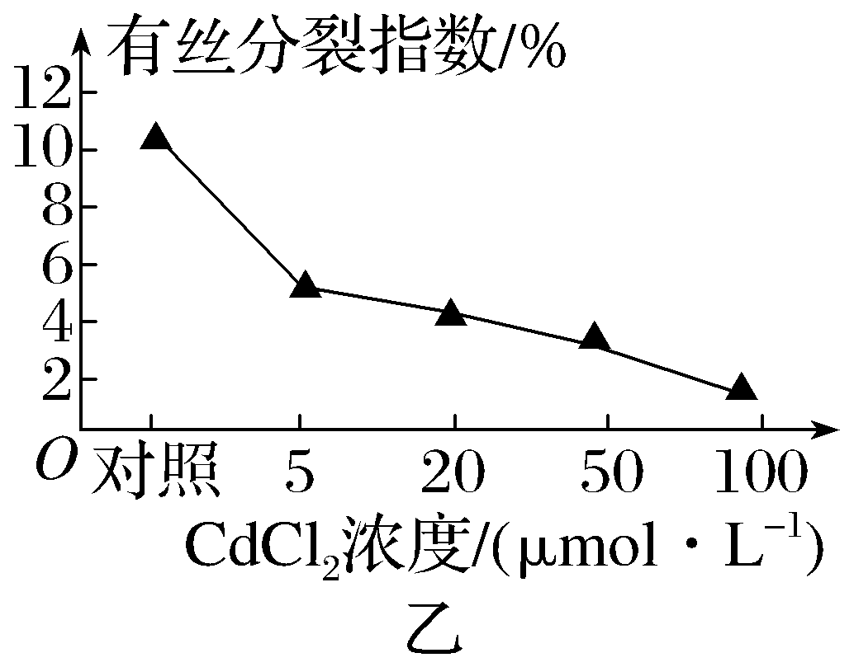
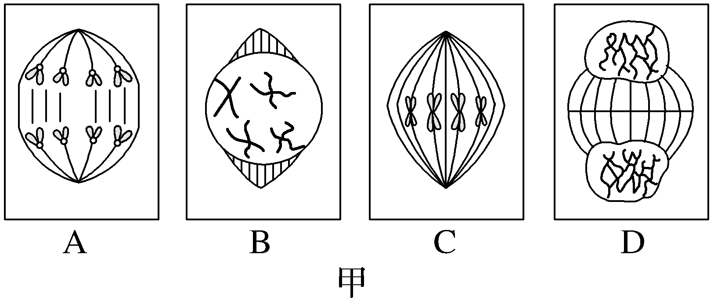
10. （2023·浙南名校联盟月考）龙葵是一种一年生草本中药材，下图 甲表示龙葵根尖细胞处于有丝分裂不同时期的模式图；图乙是不 同浓度氯化镉（CdCl₂）对龙葵根尖细胞有丝分裂指数（处于分裂 期的细胞占细胞总数的百分比）的影响。请回答下列问题：
1
2
3
4
5
6
7
8
9
10

Slide 62
碱性
（1）在观察有丝分裂的实验时，要用 ⁠染料使细胞中染色 体着色。图甲中细胞D处于有丝分裂 期，中央出现的 结构为 ，其形成与 （填细胞器）直 接相关。
末
细胞板
高尔基体
1
2
3
4
5
6
7
8
9
10

Slide 63
BCAD
（2）根尖细胞有丝分裂的顺序为 （用图甲中字母作 答）。图甲中有染色单体的细胞有 （用图甲中字 母作答），此时细胞中染色体数∶染色单体数∶核DNA数 为 ⁠。
B、C
1∶2∶2
1
2
3
4
5
6
7
8
9
10

Slide 64
分裂间期
（3）由图乙可知，CdCl₂能将细胞分裂抑制在 （填 “分裂间期”或“分裂期”），依据是 ⁠ ⁠。
CdCl₂使有丝分裂
指数减小，分裂间期细胞数目增多
1
2
3
4
5
6
7
8
9
10

Slide 65
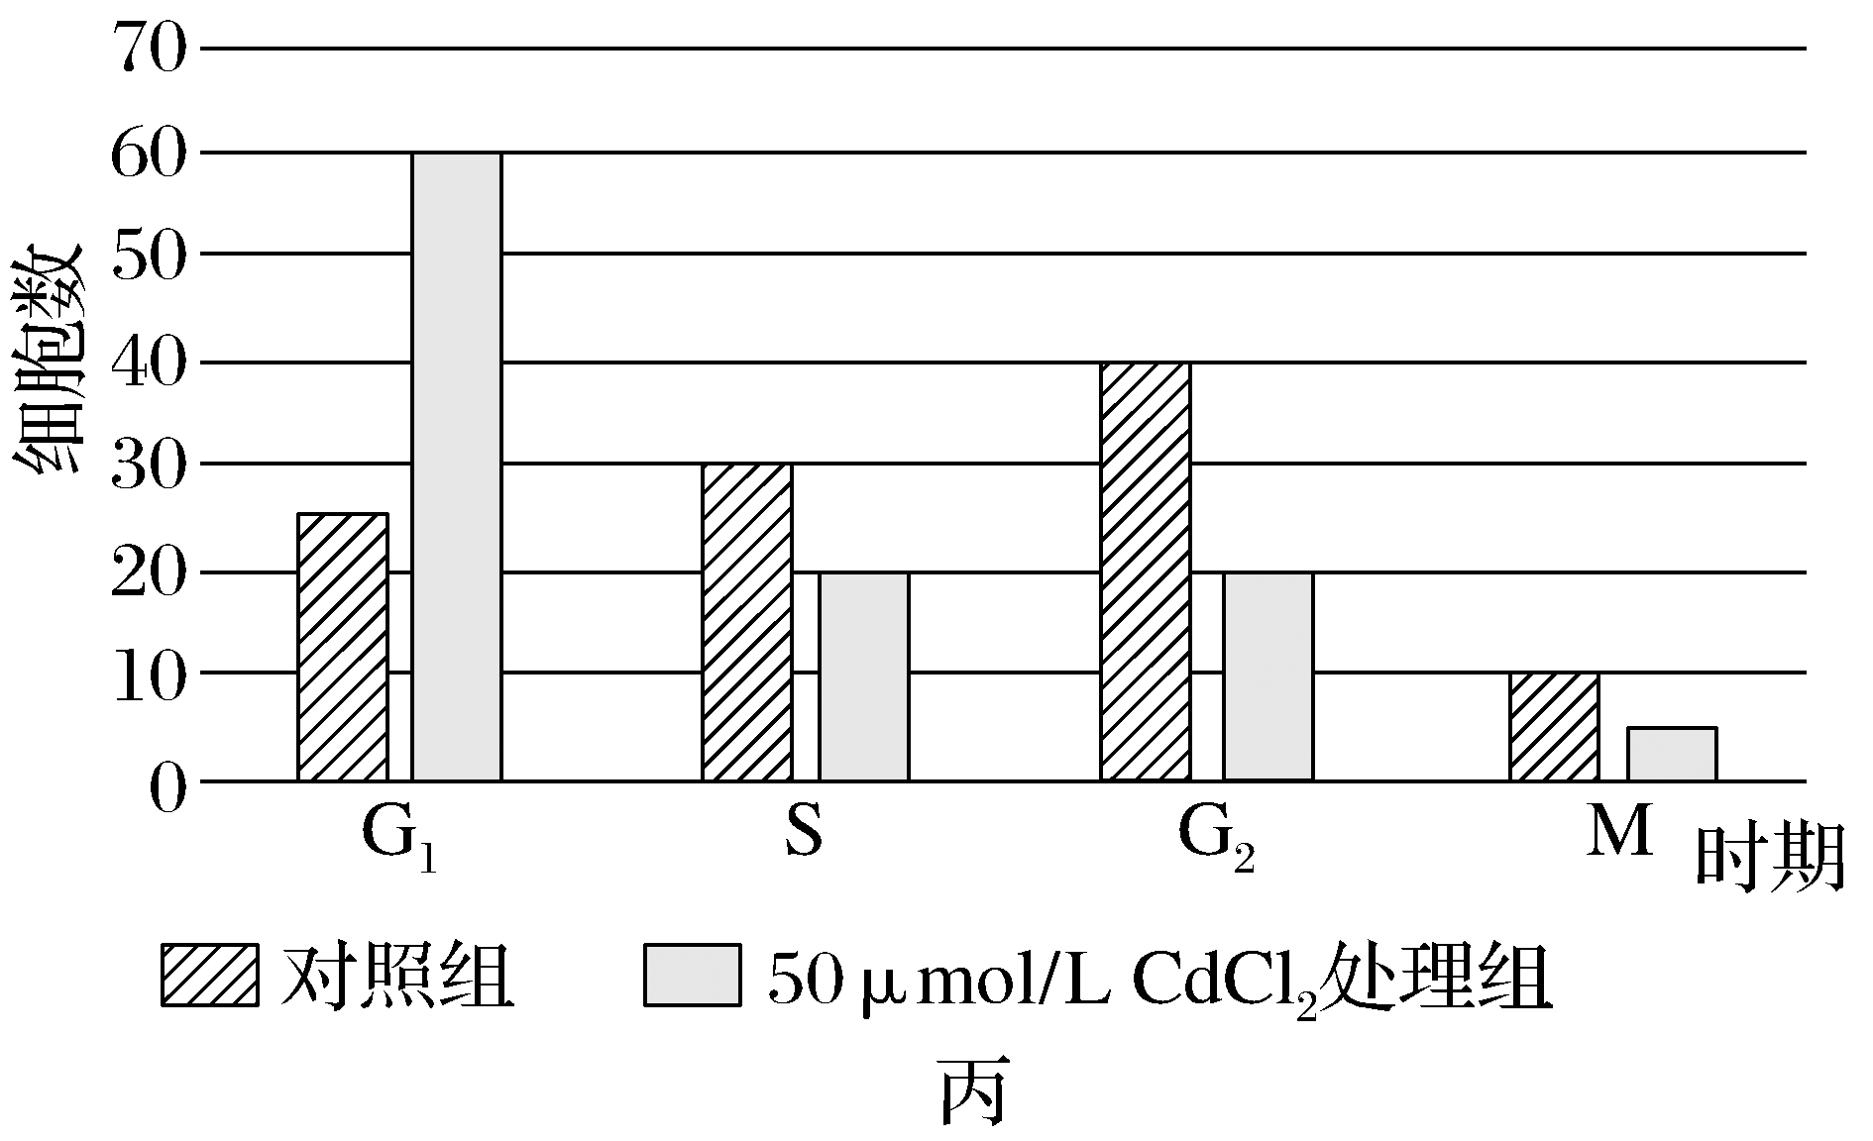
（4）为了研究CdCl₂对细胞周期影响的机理，某小组分别取图乙中的对照组（不含CdCl₂）细胞和50 μmol/L CdCl₂处理组的细胞进行研究，得到如图丙结果。其中G₁表示DNA合成前期，S表示DNA合成期，G₂表示DNA合成后期，M表示分裂期。
请结合上述资料分析，CdCl₂的作用机理可能是 ⁠ 。
CdCl₂通过抑制DNA
的复制，使细胞分裂停留在G₁期
1
2
3
4
5
6
7
8
9
10

